Slide 1
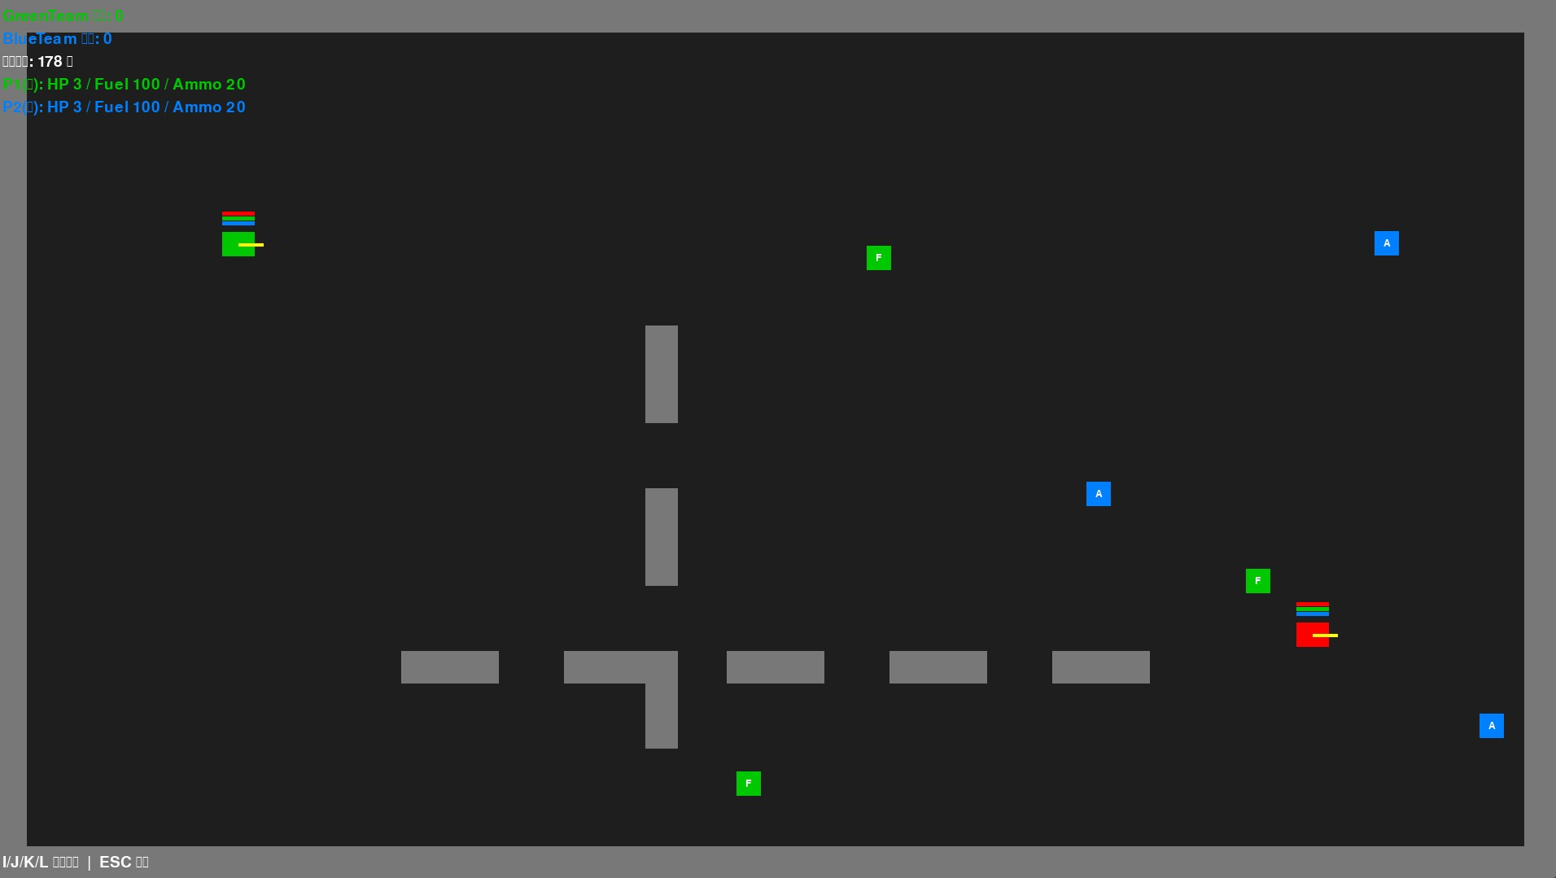
Tank Fighting
指導教授 : 陳朝烈 教授
組長 : 余立凱
組員 : 康佳元

Slide 2
需求
功能:
  控制坦克車進行移動
  能發射砲彈
  閃躲
  追蹤燃油或彈藥箱
系統:
Window10、11
Python3.12 ~ 3.14

Slide 3
介面
限制
  螢幕大小 1000 x 600。
  單元格 25 x 25，可放置一個物件。

Slide 4
Breakdown
Tank fighting
物件
遊戲規則
action
擊中牆壁+1分
擊中敵人+20分
移動戰車
射擊
oil
ammunition
tank
obstacle
打破牆壁+5分

Slide 5
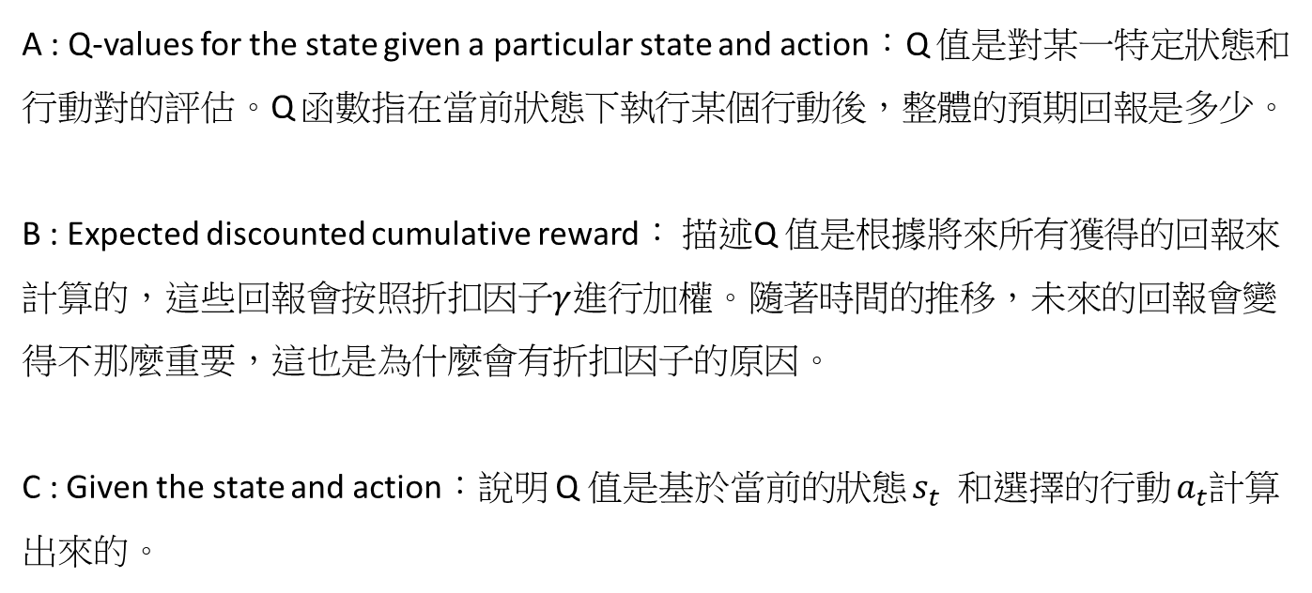
Model
Q-learning
For reward
Q-table
$$Q^{π}\left(s_{t},a_{t}\right)=\underline{E}[R_{t+1}+{γR}_{t+2}+γ^{2}R_{t+3}+γ^{3}R_{t+4}+…|s_{t},a_{t}]$$
A
B
C
A : Q-values for the state given a particular state and action：Q 值是對某一特定狀態和行動對的評估。Q 函數指在當前狀態下執行某個行動後，整體的預期回報是多少。
B : Expected discounted cumulative reward： 描述Q 值是根據將來所有獲得的回報來計算的，這些回報會按照折扣因子$γ$進行加權。隨著時間的推移，未來的回報會變得不那麼重要，這也是為什麼會有折扣因子的原因。
C : Given the state and action：說明 Q 值是基於當前的狀態 $s_{t}$​ 和選擇的行動 $a_{t}$計算出來的。

Slide 6
驗收
  根據需求進行單元測試，完成需求驗收
  驗收條件將確保每項功能都能夠穩定、準確地運行，從而提供優質的操作和高效的戰鬥能力。

Slide 7
1. 控制坦克車進行移動
功能描述：
能夠控制坦克車進行各方向的移動，包括前進、後退、左右轉向。
驗收條件：
  移動精確度：坦克車應能夠精確響應控制指令，無論是前進、後退、還是轉向，移動都應平滑且準確。
  反應時間：在操作時，坦克車應即時做出反應，無顯著延遲。
  移動範圍：坦克車應能夠在預定的地圖範圍內自由移動，且都應保持穩定性。
  控制精度：控制系統應支持精確的操作，尤其是當希望坦克車做細微的移動調整時，操作應準確無誤。

Slide 8
2. 能發射砲彈
功能描述：
坦克車能夠發射砲彈，並且控制發射角度、目標指向和射擊準確性。
驗收條件：
  發射準確性：砲彈發射後應準確命中目標，偏差應控制在可接受範圍內。砲彈應符合射擊角度與方向的設置。
  反應時間：發射命令應立即生效，砲彈應在指令下達後瞬間發射，無延遲。
  射程與彈道：砲彈的射程應符合設計要求，做出合理的物理模擬。
  重複射擊能力：坦克車應能夠在短時間內重新準備發射砲彈，無卡頓或故障現象。

Slide 9
3. 閃躲
功能描述：
坦克車能夠進行閃躲操作，迅速改變位置或角度以避免敵方攻擊或障礙。
驗收條件：
  反應速度：閃躲操作應迅速而準確，坦克車應能夠在敵方攻擊到來之前做出反應。操作延遲應在可接受範圍內（例如1-2秒內完成）。
  閃躲靈活性：閃躲應能夠有效改變坦克車的相對位置或角度，避開敵人攻擊或障礙，並且不會使坦克車偏離預定的行駛路徑。
  穩定性：在進行閃躲操作時，坦克車應保持穩定，避免因操作而造成車輛無法控制。
  適應性：閃躲功能應根據不同的環境和敵方攻擊方式自動調整，適應不同的情況。

Slide 10
4. 追蹤燃油或彈藥箱
功能描述：
坦克車能夠自動追蹤並前往指定的燃油或彈藥箱，進行補給。
驗收條件：
  追蹤準確性：坦克車應能夠準確識別並自動追蹤燃油或彈藥箱的位置。當燃油或彈藥箱移動時，坦克車應能夠自動調整路徑，繼續追蹤目標。
  導航穩定性：坦克車應能夠在順利行駛並找到補給箱。無論是平坦地面或障礙物區域，坦克車應能順利避開障礙並進行導航。
  反應速度：當燃油或彈藥箱的位置變動時，坦克車應能及時做出調整，追蹤速度不應有明顯延遲。
  補給準確性：一旦坦克車到達補給箱附近，應能夠準確完成補給操作（如加油或彈藥補充），過程應無錯誤或延誤。

Slide 11
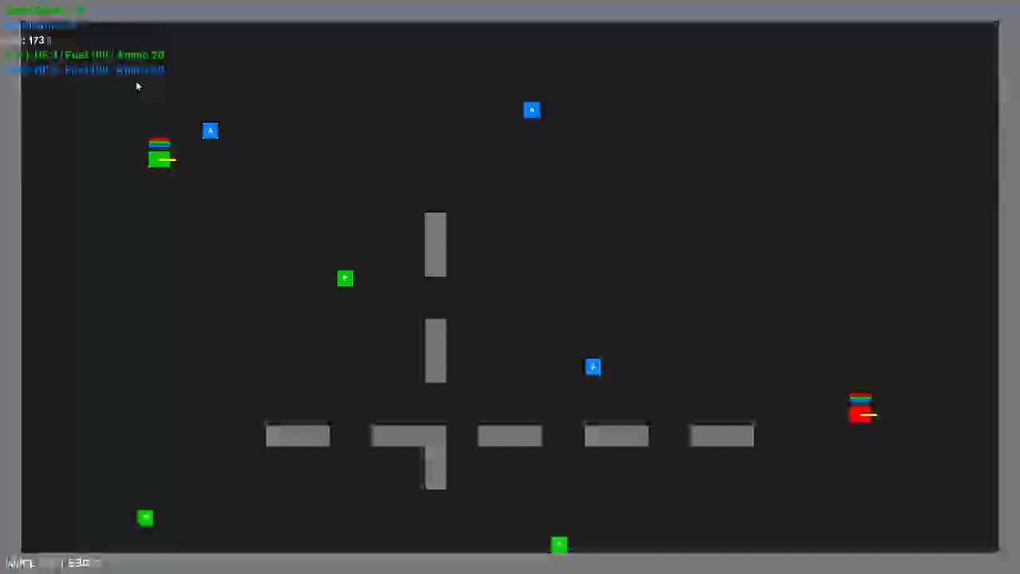
遊玩畫面

